Slide 1
Listen, Tabellen format bearbeiten

Slide 2
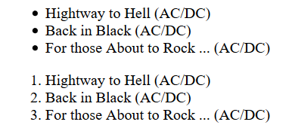
Listen
<ul>
<li>Hightway to Hell (AC/DC)</li>
<li>Back in Black (AC/DC)</li>
<li>For those About to Rock ... (AC/DC)</li>
</ul>
<ol>
<li>Hightway to Hell (AC/DC)</li>
<li>Back in Black (AC/DC)</li>
<li>For those About to Rock ... (AC/DC)</li>
</ol>
<ul>
unordered (nichtnummerierte) List
<ol>
ordered (nummerierte) List
<li>
list item (Listenelement)
<ol start="9">
Wert des ersten Aufzählungspunktes ist 9
<ol start="9" reversed>
startet die Zählung rückwärts von neun an

Slide 3
CSS für Listen
list-style-type:
lower-alpha
circle
disc
square
decimal-leading-zero
lower-greek
funktioniert noch nicht in jedem Browser
diamond
check
binary
hexadecimal
list-style-image:
url(smiley.png);

Slide 4
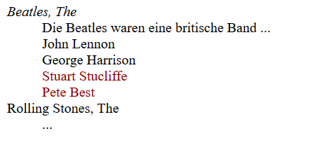
Definition Lists
<dl>, <dt>, <dd>, <dfn>
gruppiert Namen und Werte zusammen
<style>
.nicht-so-bekannt { color: #990000; }
</style>
<dl>
<dt>
<dfn>Beatles, The</dfn>
</dt>
<dd>Die Beatles waren eine britische Band ...</dd>
<dd>John Lennon</dd>
<dd>George Harrison</dd>
<dd class="nicht-so-bekannt">Stuart Stucliffe</dd>
<dd class="nicht-so-bekannt">Pete Best</dd>
<dt>Rolling Stones, The</dt>
<dd>...</dd>
</dl>

Slide 5
Tabellen
<table>
<caption>
Größenübersicht Schuhkartons
</caption>
<thead>
<tr>
<th scope="col">Schuhgröße</th>
<th scope="col">Länge</th>
</tr>
</thead>
<tfoot>
<tr>
<th>Schuhgröße</th>
<th>Länge</th>
</tr>
</tfoot>
<tbody>
<tr>
<th scope="row">Größe 42</th>
<td>50cm</td>
</tr>
<tr>
<th scope="row">Größe 38</th>
<td>20</td>
</tr>
</tbody>
</table>
semantisch richtig bei zusammengehörigen Daten
<table>
Basis-Tag für die Tabelle
<tbody>
umschließt den eigentlichen Inhalt der Tabelle
<tr>
table row
Tabellenzeile
<td>
table data
Tabellenzelle
<thead> und <tfoot>
Tabellenkopf und –fuß
kann nur jeweils einmal vorkommen
<th>
Titel einer Zeile oder Spalte
<caption>
Titel für Tabelle
CSS
caption-side: top
caption-side: bottom

Slide 6
CSS für Tabellen
border
drei Einzelangaben
Dicke des Rahmens in px
Linienstiel
solid – durchgehend
dotted – gepunktet
dashed – gestrichelt
Farbe in Hexadezimal
gilt für alle 4 Seiten
Alternativ:
border-left
border-top
border-bottom
border-right
border-collapse
Zischenräume der Tabelleninhalte
Eigenschaft für Tabelle, hat keine Auswirkung auf td, th, tbody, ...
border-width (border-top-width, border-left-width,.....)
border-style (border-top-style, border-left-style,.....)
border-color (border-top-color, border-left-color,.....)
Notes:
Auf Seite 184 im Schrödinger Buch gibts ein Quiz: Welche Liste/Tabelle bei welcher Verwendung. Eventuell mit ihnen machen

Slide 7
Pseudoklassen
Pseudoklassen werden im Stylesheet mit einem Doppelpunkt angegeben um sie von echten Klassen zu unterscheiden
Der Link verändert seinen Zustand, wenn das Ziel einmal besucht wurde
:visited wird auf alle Links angewendet, deren Ziel bereits besucht wurden
:hover selektiert Elemente, über denen gerade der Mauszeiger schwebt
mehr folgen
a:visited { color: #000; }
a:hover { color: #777; }

Slide 8
Pseudoklasse CSS3
:nth-child()
Beispiel
td:nth-child(even) { ... } für ein Zebrasmuster in der Tabelle
Beispiel
:nth-child(even) { ... }
gerade Elemente
:nth-child(odd) { ... }
ungerade Elemente
:nth-child(3n) { ... }
jede dritte Zeile
:nth-child(3n+1) { ... }
selektiert jedes dritte Kind aber fängt bei 1 an zu zählen 1, 4, 7, ...

Slide 9
colspan und rowspan
rowspan
Bsp.: rowspan=5
umfasst 5 Zeilen
colspan
Bsp.: colspan=5
umfasst 5 Spalten

Slide 10
Schördinger lernt HTML, CSS und JS Kapitel 4 bis 5 durcharbeiten
Notes:
Übung im Moodel
mit Abgabe
Spaßübung

Slide 11
ENDE

